Slide 1




앱프로그래응용
누구나 쉽게 편집하는
다이어리 캘린더
2022136085 | 유채원

Slide 2


CONTENTS
CHAPTER
CHAPTER
01
계획서 (간트차트)
04
추가 개발 계획
CHAPTER
CHAPTER
02
초기 세팅 및 기획 단계
05
마무리
CHAPTER
03
기능 개발

Slide 3


계획서 (간트차트)
CHAPTER 01
난 언제 어떻게 어디를 고치면서 앱프로그래밍을 할 것인가?

Slide 4
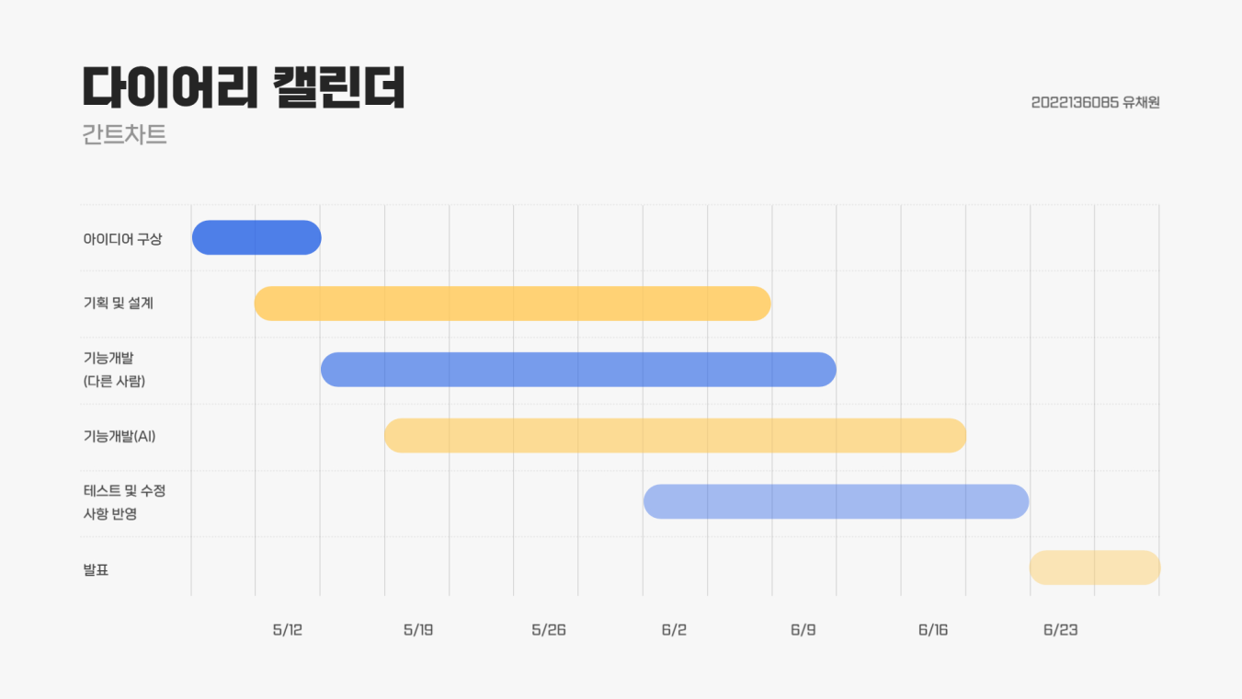
계획서 (간트차트)

Slide 5
THANK YOU!
감사합니다!
미리컴퍼니 마케팅기획부 사업 제안서 ㅣ 김미리 팀장

